Slide 1

Активизация словаря у детей с ЗПР с использованием тематических альбомов.
Подготовила:
Учитель-дефектолог Соколова Т.В.
Рубцовск 2023г.

Slide 2

Пояснительная записка
Большинство детей с ЗПР имеют ограниченный
словарный запас, у них наблюдается расхождение объема активного и пассивного словаря, неточное употребление экспрессивной лексики, нечеткие представления о родовых отношениях, трудности дифференциации таких понятий, как «овощи — фрукты», «дикие -домашние животные», различия в объяснении значения существительных, прилагательных и
глаголов. Несформированность грамматических представлений (трудности словоизменения, согласования прилагательного с существительным в косвенных падежах,
правильного употребления падежных и родовых окончаний и т.д.
Дидактическое пособие изготовлено на основе дидактического материала учителя дефектолога Круогла Елены Константиновны

Slide 3

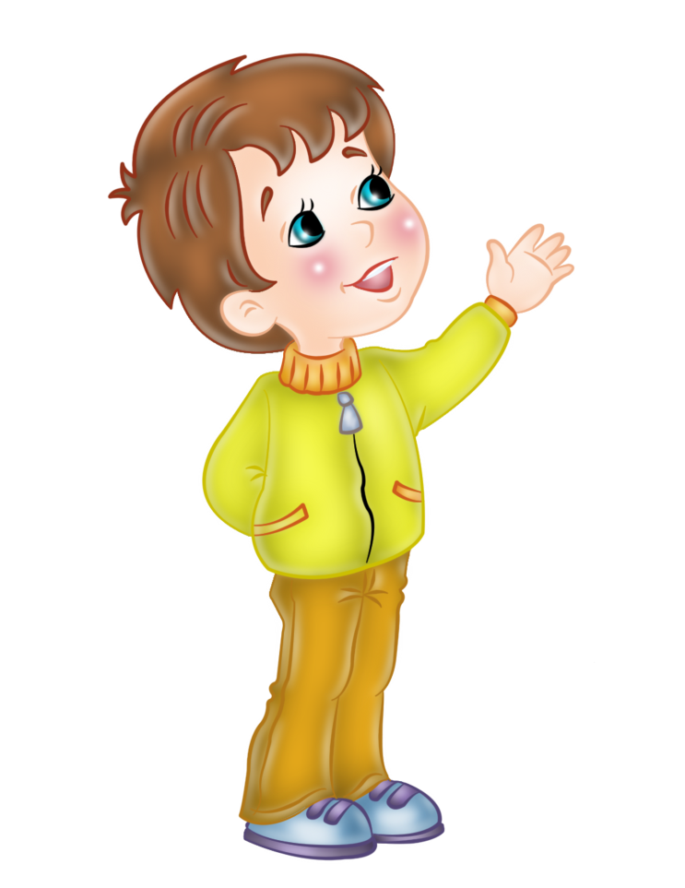

Лексическая тема Транспорт
Транспорт

Slide 4
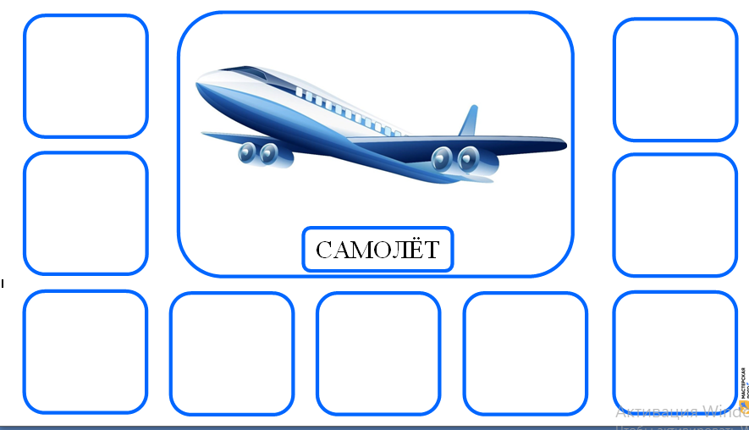
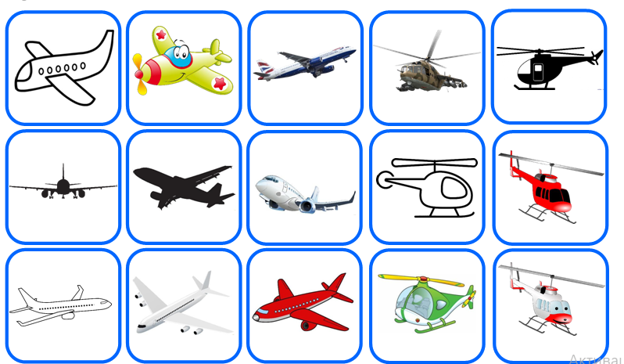
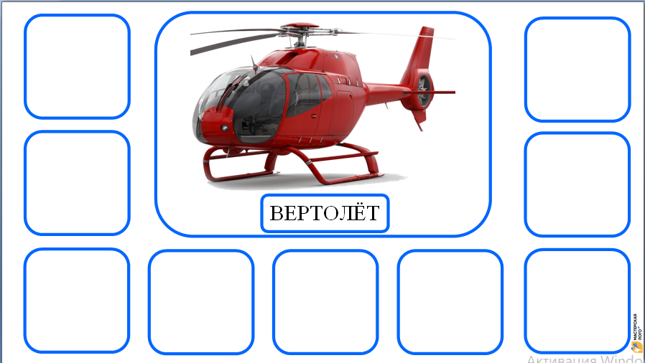
Сортировка идентичных изображений (позволяют детям обнаружить значимые свойства)
Цель: формировать умения соотносить идентичные изображения.
Игровые действия: перед ребенком раскладываются картинки с изображением транспорта. Педагог предлагает найти изображения только самолёта.

Slide 5

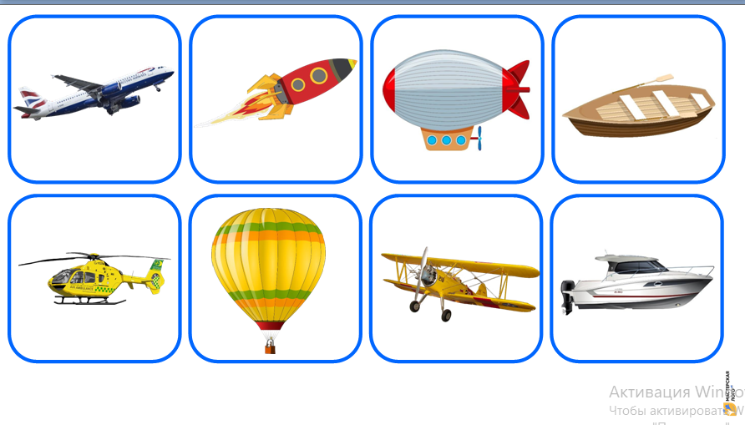
«Воздушный транспорт»
Цель: развитие умения классифицировать транспорт
Игровые действия: перед ребенком раскладываются картинки с изображением транспорта. Педагог предлагает найти изображения только воздушного транспорта.
2 вариант «Что лишнее»

Slide 6
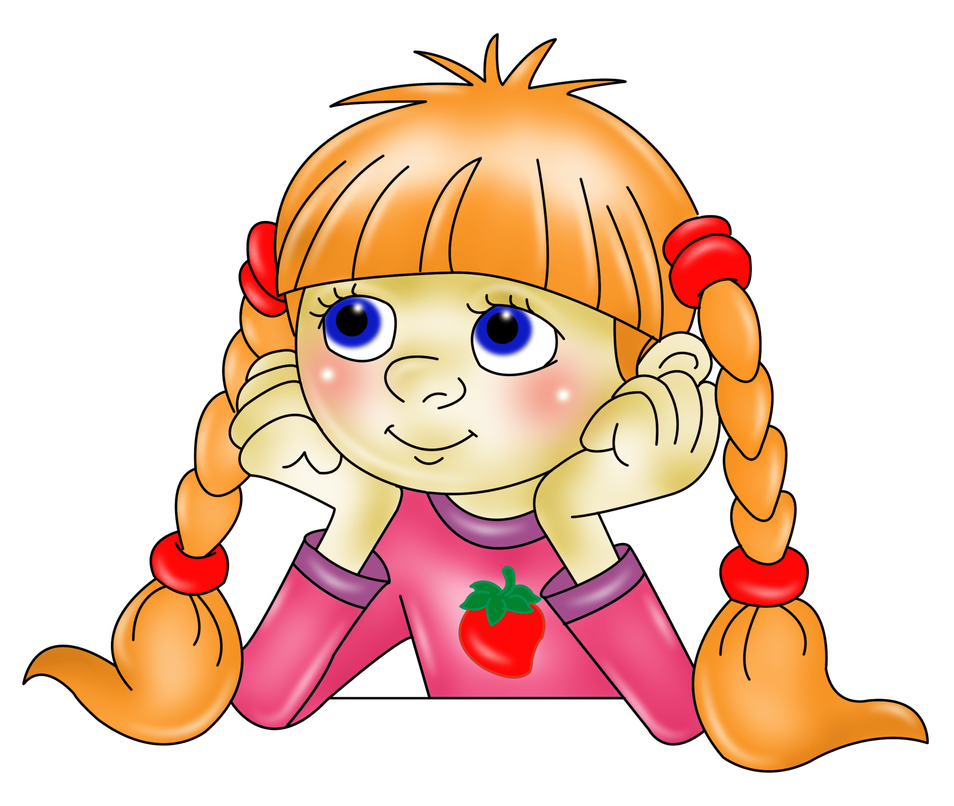
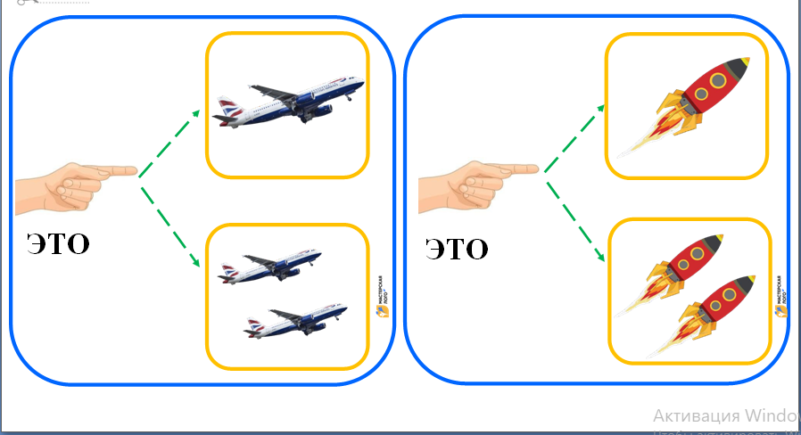
Дифференциация существительных
именительного падежа
единственного и множественного
числа, так же можно отработать родительный падеж
единственное и множественное число

Slide 7
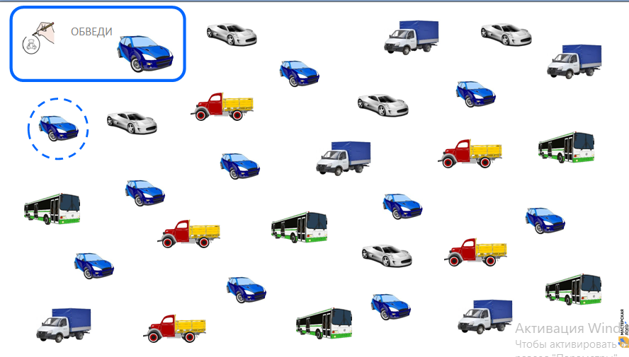
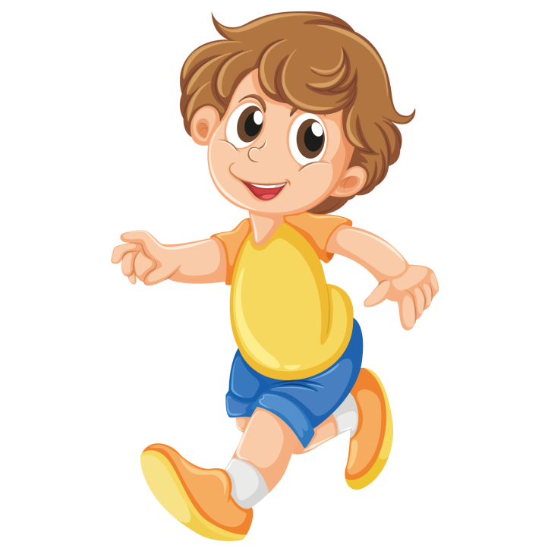
Корректурные пробы Цель: развитие усидчивости детей, концентрации и устойчивости внимания.
Игровые действия: ребёнку нужно обвести все легковые синие машины.

Slide 8
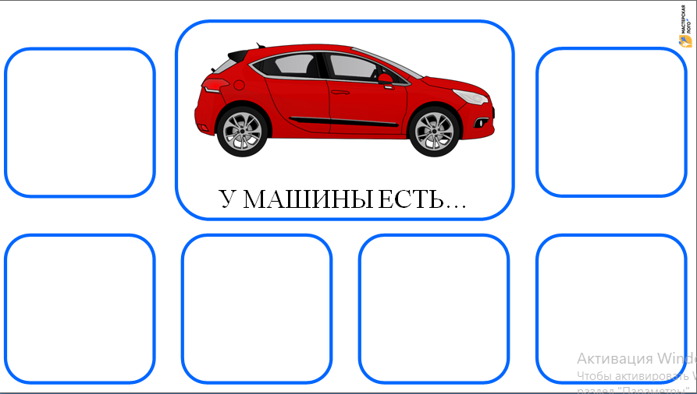
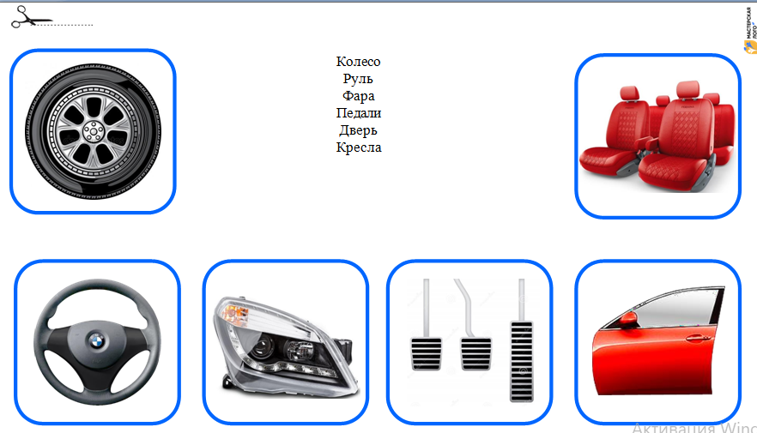

Части целого
Части целого
«Части целого»
Цель: обогащение активного словаря, формирование грамматического строя речи, формирование мыслительной операции «обобщение»

Slide 9

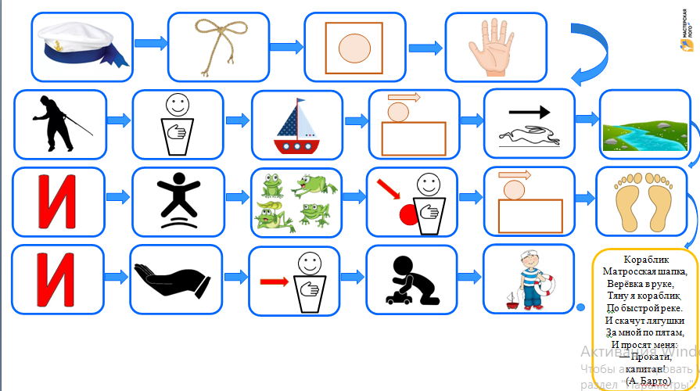
Мнемотаблица используется в работе в качестве дидактического материала по развитию связной речи детей с целью развития памяти

Slide 10
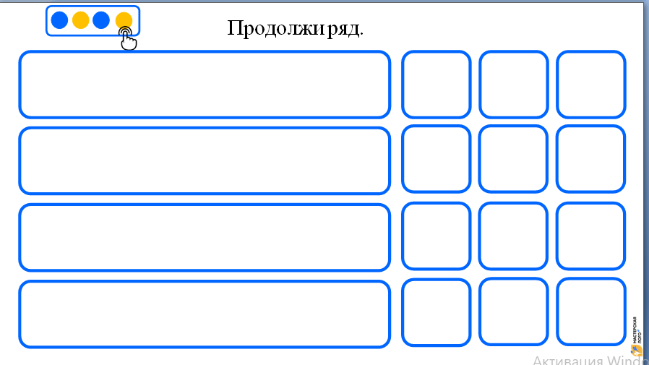

"Продолжи ряд"
Цель: развитие логического мышления с помощью приёма «сериация»; внимания, зрительного и слухового восприятия, связной речи.

Slide 11

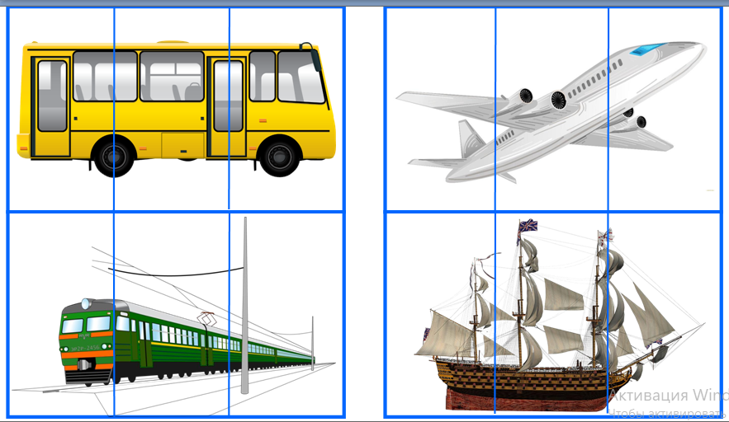
Цель: развитие представлений о частях и целостности предметов, формирование логического мышления, внимательности, наблюдательности

Slide 12
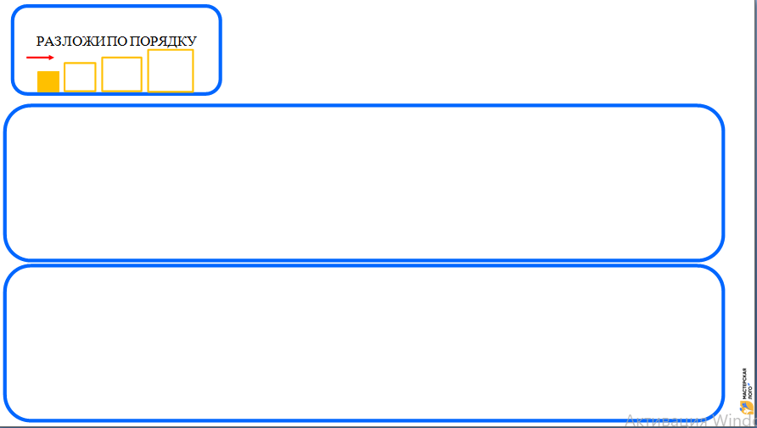

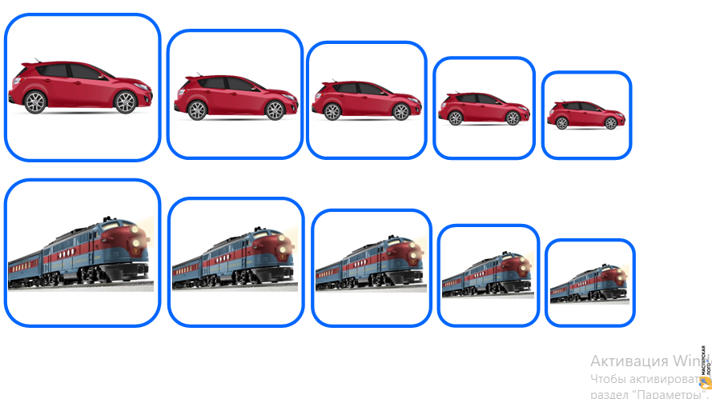
«Разложи по порядку». Цель: расширить словарный запас, развить внимание, память, сенсорные эталоны.

Slide 13
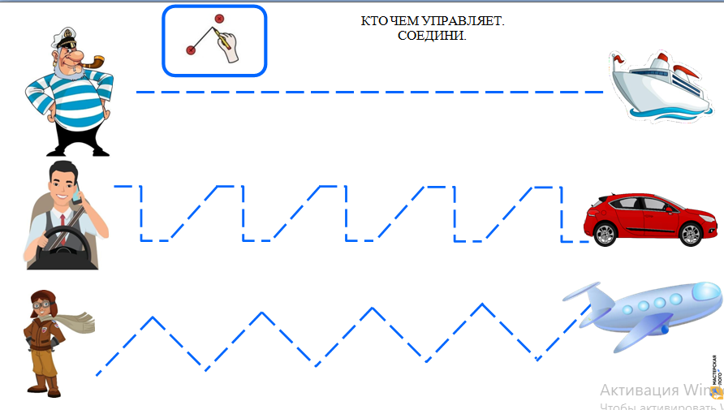

Slide 14
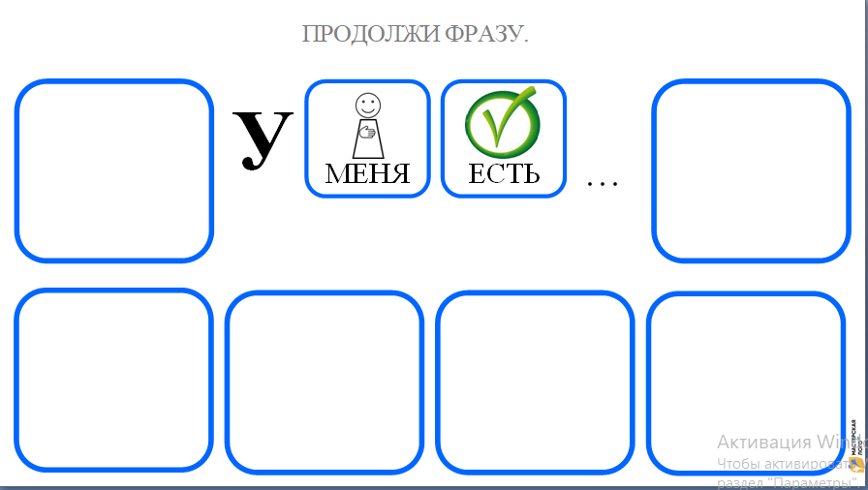
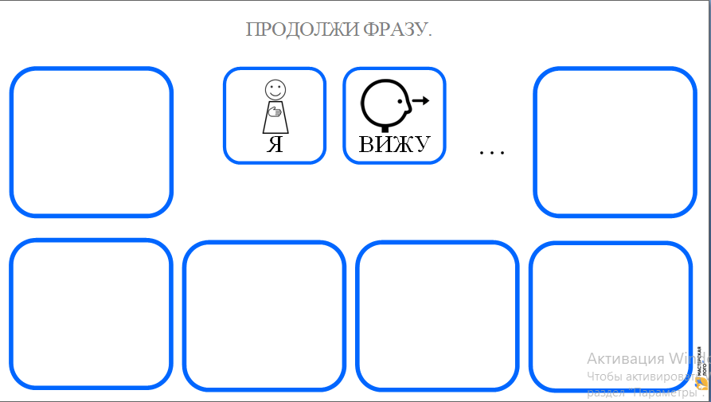
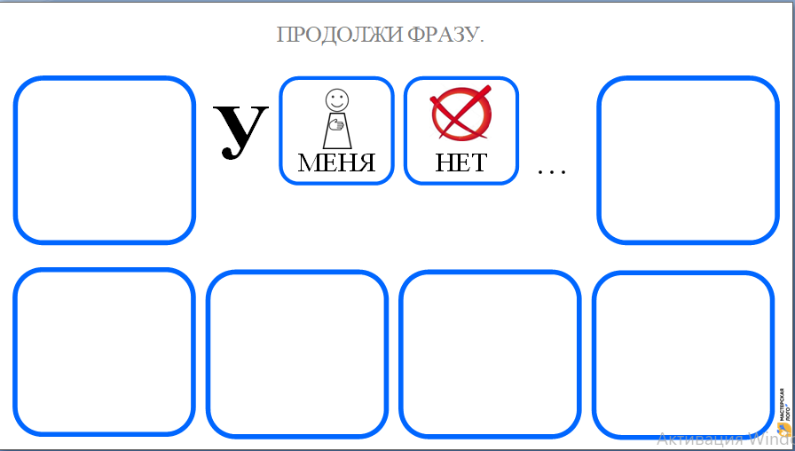
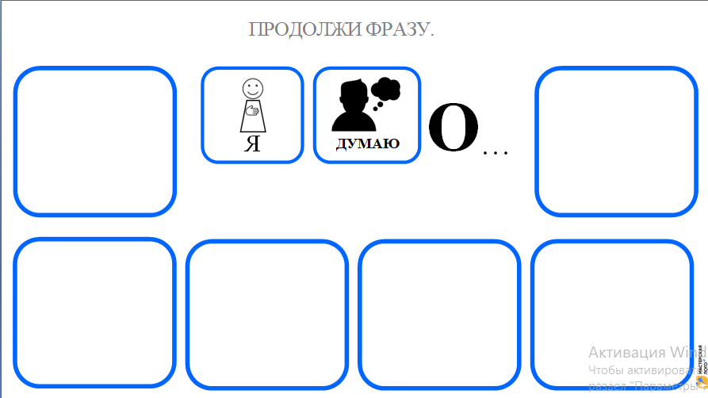

Slide 15
Данные альбомы используются на индивидуальных занятиях учителем - дефектологом так же воспитателем для закрепления материала.
Спасибо за внимание!
https://masterskaya-logo.ru/2022/january?utm_source=site_map&utm_medium=home

